Slide 1

Binary Search Algorithm
二分查找算法
第三部分 图解算法

Slide 2
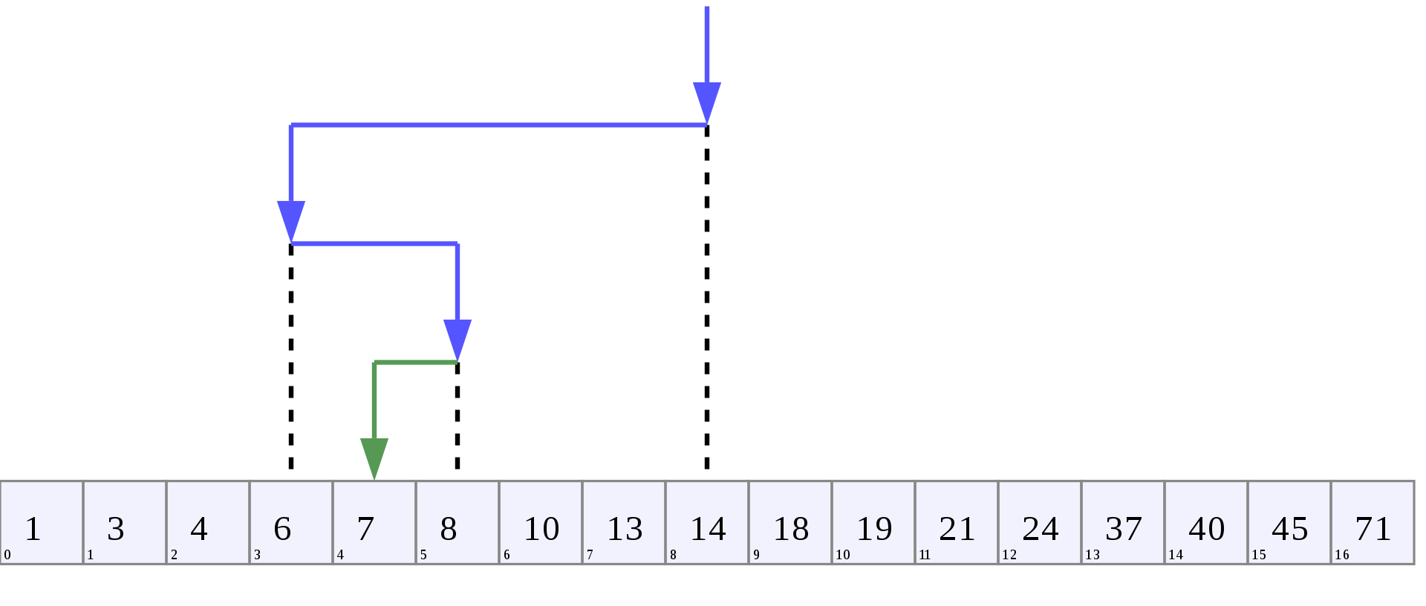

可视化
第1次查找时的中点值
第2次查找时的中点值
第3次查找时的中点值
第4次查找时的中点值
从零开始
元素
下标
第17个元素
数组

Slide 3

算法图解
第一次查找 共四次
目标值
1
3
4
6
7
8
10
13
14
18
19
21
24
37
40
45
71
[0]
[1]
[2]
[3]
[4]
[5]
[6]
[7]
[8]
[9]
[10]
[11]
[12]
[13]
[14]
[15]
[16]
左
右
中
左界下标 = 0
右界下标 = 16
中点下标 = (0 + 16) / 2 = 8

Slide 4
算法图解
第二次查找 共四次
目标值
1
3
4
6
7
8
10
13
14
18
19
21
24
37
40
45
71
[0]
[1]
[2]
[3]
[4]
[5]
[6]
[7]
[8]
[9]
[10]
[11]
[12]
[13]
[14]
[15]
[16]
左
右
中
左界下标 = 0
右界下标 = 7
中点下标 = (0 + 7) / 2 = 3.5 ≈ 3 向下取整

Slide 5
算法图解
第三次查找 共四次
目标值
1
3
4
6
7
8
10
13
14
18
19
21
24
37
40
45
71
[0]
[1]
[2]
[3]
[4]
[5]
[6]
[7]
[8]
[9]
[10]
[11]
[12]
[13]
[14]
[15]
[16]
左
右
中
左界下标 = 4
右界下标 = 7
中点下标 = (4 + 7) / 2 = 5.5 ≈ 5 向下取整

Slide 6
算法图解
第四次查找 共四次
目标值
1
3
4
6
7
8
10
13
14
18
19
21
24
37
40
45
71
[0]
[1]
[2]
[3]
[4]
[5]
[6]
[7]
[8]
[9]
[10]
[11]
[12]
[13]
[14]
[15]
[16]
左
左界下标 = 4
右
右界下标 = 4
中
中点下标 = (4 + 4) / 2 = 4

